Slide 1
«Правонарушения и преступления»
МБНОУ «Октемский научно-образовательный центр имени М.Е. Николаева»
Внеклассное мероприятие
Разработала: Шишигина А.Ф.,
педагог-психолог

Slide 2
«Один из самых обычных и ведущих к самым большим бедствиям соблазнов, есть соблазн словами «Все так делают».
Л.Н. Толстой
ПРОСТУПОК – это нарушение правил поведения; вызывающее поведение.
ПРАВОНАРУШЕНИЕ – это общественное деяние, причиняющее вред обществу, запрещенное законом и влекущее наказание.
ПРЕСТУПЛЕНИЕ – это общественно-опасное, противоправное, виновное деяние дееспособного лица, за которое предусмотрено уголовное наказание.
ЗАКОН – это нормативный акт (документ), принятый высшим органом государственной власти в установленном Конституцией порядке.

Slide 3

ПРОСТУПОК

Slide 4
Нарушение любого пункта устава ОУ - проступок.
замечание
выговор
строгий выговор
исключение из учреждения.
Например:
- за шумное поведение на уроке и за срыв урока – замечание;
- за прогул урока – выговор;
за драку – строгий выговор;
за систематический прогул занятий– исключение из ОУ.

Slide 5
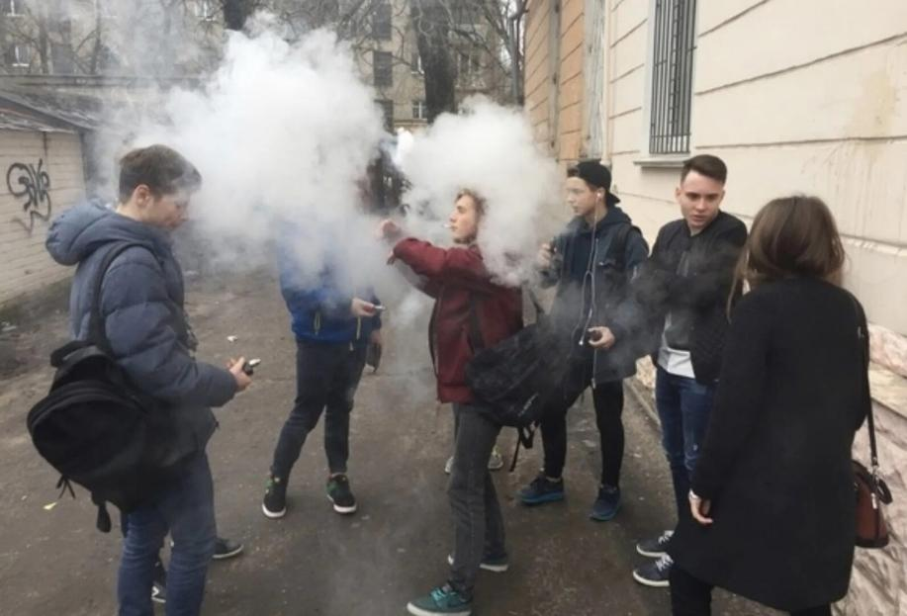
ПРАВОНАРУШЕНИЕ

Slide 6
Распитие спиртных напитков в общественных местах или появление в общественных местах в пьяном виде (ст. 20.20 части 1 КОАП РФ)
Употребление несовершеннолетними алкогольных напитков (ст. 20.22 КОАП РФ);
Появление в общественных местах в алкогольном опьянении (ст. 20.21 КОАП РФ)
Курение в общественном месте (ст. 6.24 ФЗ)

Slide 7
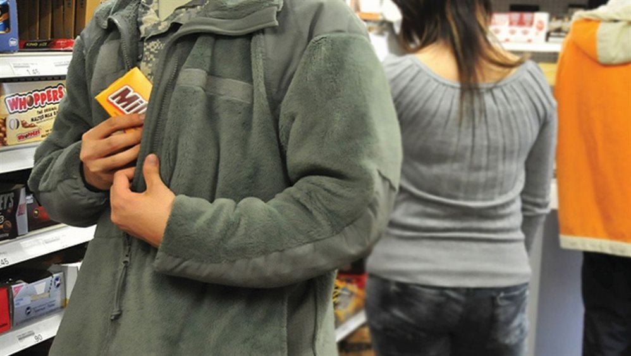
ПРЕСТУПЛЕНИЕ

Slide 8
Кража – Тайное хищение чужого имущества, наказывается штрафом до восьмидесяти тысяч рублей, либо лишением свободы на срок до двух лет. ст. 158 УК РФ

Slide 9
Преступления, за которые осуждаются подростки с 14 лет:
Совершение убийства (ст.105);
Умышленное причинение тяжкого вреда здоровью (ст.111);
Разбой (ст.162), грабеж (ст.161), кража (ст.158);
Вымогательство (163);
Угон транспорта (ст.166);
Умышленное уничтожение и похищение чужого имущества (ст.167);
Вандализм (ст.214);
Хищение оружия, взрывчатых веществ (ст.226);
Приобретение, хранение наркотиков (ст.228);
Терроризм (ст.205), заведомо ложное сообщение об акте терроризма (ст.207).

Slide 10
ПРОСТУпок?
Правонарушение?
Преступление?

Slide 11
Ситуация 1.
Лиза и Ирина решили после школы отправиться в парк. Когда они туда пришли, там была группа мальчишек, которые сказали девочкам, что они вторглись на их территорию, что здесь им гулять нельзя, и если Лиза и Ирина не уйдут, то им придется плохо.

Slide 12
Ситуация 2.
Татьяна одна вечером возвращалась после волейбольной секции. К ней подошла группа подростков, её окружили, вырвали из рук сумочку, сорвали с неё золотую цепочку. Подростки пригрозили ей, что если она кому-нибудь расскажет о случившемся, то они её найдут и разберутся с ней.

Slide 13
Ситуация 3.
Группа ребят из 9 класса вела себя вызывающе: они сквернословили, «награждали» своих одноклассников и учителей обидными кличками, курили в туалете, затевали драки.

Slide 14
Ситуация 4.
Вечером на дискотеке от Димы пахло алкоголем, это заметил преподаватель физкультуры, когда Дима, шатаясь, шел по коридору.

Slide 15
Ситуация 5.
В школе прозвенел последний звонок. Ученики 9 класса, решив оставить после себя память для школы, выйдя на улицу краской из баллончика написали на стене школы : «2024 год. 9 класс – МЫ ЛУЧШИЕ.»

Slide 16
«Один из самых обычных и ведущих к самым большим бедствиям соблазнов, есть соблазн словами «Все так делают».
Никогда не повторяйте чужих глупых поступков. Каждый из вас – человек, личность, а не часть стада!

Slide 17
Спасибо за внимание!

